Slide 1

Семинар ФГБУ «СибНИГМИ», 31 июля 2025 г.
О системе ансамблевого прогноза погоды.

Slide 2
Научная основа ансамблевого прогнозирования, проиллюстрированная на примере модели Лоренца для хаоса низшего порядка, показывает, что в нелинейной системе предсказуемость зависит от потока. (a) Прогноз с высокой вероятностью, (b) прогноз со средней предсказуемостью, (c) прогноз с низкой предсказуемостью.

Slide 3
Введение
В силу нелинейности численная модель прогнозирования погоды, климата хаотична, то есть ничтожно малое различие в начальном состоянии может привести к значительно более значительным различиям в будущем состоянии (Lorenz, 1963, 1965, 1993; Thompson, 1957). Эти различия могут быть столь же значительными, как между двумя случайно выбранными полями климатологии, и в этом случае теряют всякую ценность. Следовательно, любой прогноз погодных, климатических событий имеет неопределенность и ограниченную предсказуемость. Например, на рисунке показаны два среднесрочных (16-дневных) прогноза, основанных на оперативной модели GFS (Глобальной системы прогнозирования) NCEP (Национальных центров прогнозирования окружающей среды), инициализированных с разницей всего в шесть часов. Эти два численных прогноза предсказывали два совершенно разных крупномасштабных потока на уровне 500 гПа.

Slide 4
(A) 00z, Oct. 3 – 00z, Oct. 19, 2006 (B)06z, Oct. 3 – 06z, Oct. 19, 2006
2006 год. Два последовательных 16-дневных прогноза HGT/VORT 500 мб, подготовленных Глобальной системой прогнозирования NCEP (GFS) (с разницей всего в 6 часов в начальных условиях)

Slide 5
Ансамблевое прогнозирование — это динамический подход к количественной оценке предсказуемости погоды, климата.
Современные системы ансамблевого прогнозирования (САП) играют ключевую роль в прогнозировании погоды и климата, позволяя количественно оценивать неопределенность прогнозов. Эти системы проводят множественные моделирования с незначительно варьирующимися начальными условиями для учета хаотической природы атмосферы, предоставляя диапазон возможных погодных исходов. Такой подход повышает точность прогнозов, особенно средне- и долгосрочных, и помогает оценить вероятность конкретных погодных явлений.

Slide 6
После того, как Lorenz (1963, 1965) открыл хаотическую природу атмосферного поведения в 1960-х годах, некоторые учёные начали серьёзно рассматривать стохастические подходы к прогнозированию погоды и климата (Epstein, 1969; Leith, 1974). Поскольку мы не знаем точной значения, а имеем множество одинаково правдоподобных начальных условий (НУ) или вариантов физических явлений, научное и полное описание НУ и физических явлений модели лучше всего осуществлять с помощью вероятностного распределения и стохастического подхода в пределах разумного диапазона погрешности (неопределённости).
В результате для каждого прогноза, полученного на основе сильно нелинейной стохастической численной модели, может существовать несколько возможных реализаций (Lorenz, 1993). Другими словами, полный прогноз конкретного точечного значения должен быть представлен не просто как единичное детерминированное значение, а как вероятностное распределение с явно выраженной неопределённостью или уверенностью прогноза.
Это базовая концепция ансамблевого прогнозирования, которую можно схематически описать на рисунке

Slide 7
Схематическая концепция «ансамблевого прогнозирования».

Slide 8
Основная задача системы ансамблевого прогнозирования (EPS) заключается, таким образом, в том, чтобы охватить истинный прогноз с помощью ансамбля решений (т.е. разброс ансамбля количественно отражает ошибку среднего ансамблевого прогноза, а полученные вероятностные прогнозы являются статистически надежными).
Помимо этой основной цели, важным побочным продуктом EPS является повышение эффективности и снижение неопределенности детерминированного прогноза с помощью различных подходов, таких как ансамблевое усреднение, ансамблевая ассимиляция данных и целевые наблюдения.
Например, как ECMWF формирует ансамблевый прогноз?
Он формирует 51 прогноз. Один из них называется контрольным и формируется на основе наилучших доступных данных и невозмущенных моделей. Остальные 50 формируются с небольшими возмущениями начальных условий и моделей. В совокупности эти прогнозы образуют ансамбль, который отображает диапазон возможных результатов и вероятность их наступления.

Slide 9
Каковы преимущества ансамблевого прогнозирования?
Генерируя диапазон возможных результатов, метод может показать, насколько вероятны различные сценарии в ближайшие дни и насколько долгосрочны прогнозы. Чем меньше диапазон прогнозируемых результатов, тем «точнее» считается прогноз. Хорошие ансамблевые прогнозы не только точны, но и надежны. Если надежный прогноз говорит о 70% вероятности того, что максимальная температура превысит определенный порог, то в 70% случаев, когда такой прогноз будет составлен, температура действительно превысит этот порог.

Slide 10
  Как повышение качества численных прогнозов погодных параметров (осадки, ветер, температура, облачность), так и развитие систем ансамблевого прогнозирования (САП) повысили возможность ранних предупреждений об экстремальных явлениях.
  Почему были необходимы разработки САП?
  Научная основа САП в нелинейной хаотической системе, такой как атмосфера, показывает, что предсказуемость зависит от потока. Другими словами, увеличение неизбежных неопределенностей во время прогноза – как в начальном состоянии, так и в модели прогнозирования – варьируется в зависимости от самого потока. Концептуально САП предназначена для предоставления средств прогнозирования такой предсказуемости, зависящей от потока. На практике ценность САП заключается в том, что она позволяет пользователям прогнозов количественно оценивать риск от событий, чувствительных к погодным условиям, в предстоящие дни.

Slide 11
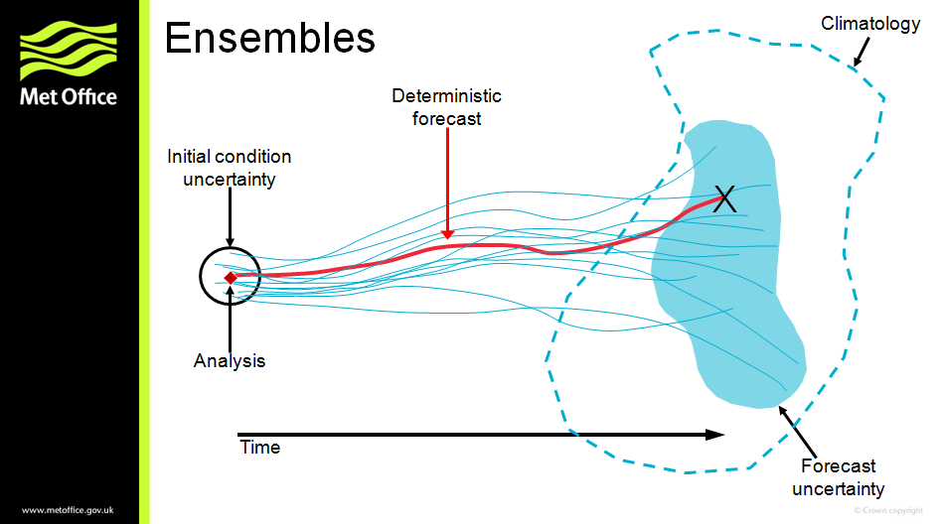
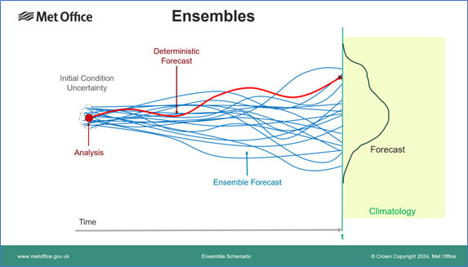
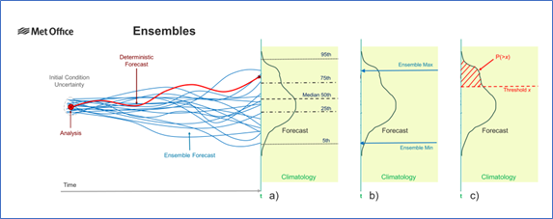

Slide 12
Получив распределение вероятностей, его можно интерпретировать несколькими способами, что может быть полезно для различных приложений, как показано ниже. В части а) распределение может предоставлять набор значений квантилей, включая медиану (50-й процентиль), квантили (25-й и 75-й процентили) или более экстремальные значения, такие как показанные 5-й и 95-й процентили. Медиана может использоваться как простое детерминированное значение наилучшей оценки, в то время как пара подходящих квантилей может предоставлять эмпирическую погрешность этой оценки. Набор квантилей может использоваться для более полного представления диапазона возможных значений, например, в виде диаграммы. Стоит отметить, что, поскольку распределение ансамбля является эмпирическим, квантили могут быть неравномерно распределены по обе стороны от медианы в значениях параметров. Альтернативным способом представления диапазона ансамбля может быть простое использование максимального и минимального значений членов ансамбля, как показано в части б). Ключевое отличие здесь состоит в том, что, хотя квантили в части а) могут быть интерполированы между членами ансамбля, в части б) мы явно используем значения параметров от конкретных членов ансамбля — здесь максимум и минимум (в этом месте и для этого параметра).
Квантиль — значение, которое заданная случайная величина не превышает с фиксированной вероятностью.

Slide 14
Ансамблевые прогнозы чаще всего связаны с генерацией вероятностей, что проиллюстрировано в части c), где вероятность превышения порогового значения определяется площадью под распределением, ограниченным пороговым значением. Такие вероятности, как правило, наиболее полезны, когда порог представляет собой некий уровень, за пределами которого погодный параметр, вероятно, окажет значительное влияние. Одним из наиболее известных является простая «вероятность осадков». Вероятности часто полезны для более экстремальных событий с потенциально более серьёзными последствиями, например, сильных дождей, способных вызвать внезапные наводнения, или сильных ветров.

Slide 15
Схематическая диаграмма ансамблевого прогноза, используемого для оценки вероятности осадков в Великобритании. Из работы Бауэра и др. (2015).

Slide 16
Ключевым элементом любой системы ансамблевого прогнозирования является представление этих «неизбежных неопределенностей». В принципе, эти неопределенности должны быть представлены случайными выборками известных распределений вероятностей ошибок («известные неизвестные»). Однако на практике такие распределения вероятностей неизвестны. Например, потенциальные источники исходных ошибок возникают не только из-за ошибок самих наблюдений, но и из-за многих других связанных с ними источников: ошибок, связанных с предположением о том, что на наблюдения не оказывают существенного влияния масштабы движения, которые модель прогнозирования не может представить (репрезентативность), ошибок, связанных с отбрасыванием наблюдений из-за несоответствия данным соседних наблюдений или прогнозов, основанных на предположении о первом приближении (контроль качества), ошибок в методологии, используемой для ассимиляции наблюдений в модель, и ошибок в модели прогнозирования, используемой для распространения информации из наблюдений вперед и назад во времени в процессе ассимиляции.

Slide 17
Тот факт, что начальная ошибка не могла быть вызвана каким-либо пространственно некоррелированным белым шумом, представляющим собой простую оценку ошибки наблюдения, был хорошо понят разработчиками операционных ансамблевых систем прогнозирования в начале 1990-х годов. С другой стороны, отсутствие теоретической основы для построения реалистичных распределений вероятностей начальной ошибки создавало практические проблемы. Если бы такая теоретическая основа существовала, то начальные возмущения этих ранних ансамблевых систем прогнозирования состояли бы из случайных возмущений базовых распределений вероятностей, а методология была бы известна под названием «Монте-Карло». Тот факт, что этот метод известен под альтернативным названием «ансамблевое прогнозирование», свидетельствует о том, что подходы Монте-Карло так и не были признаны работоспособными — они неизбежно приводят к ансамблям с недостаточной дисперсией (обычно с сильной недостаточной дисперсией) из-за наличия «неизвестных неизвестных».

Slide 18
Философия, используемая как в ECMWF, так и в США (NMC/NCEP) для преодоления этой проблемы «неизвестных неизвестных», заключалась в возмущении начального состояния в пределах оценки неустойчивого фазового пространства. В США этот подход был основан на оценках локальных векторов Ляпунова (Toth и Kalnay, 1993), в Европе – на оценках локальных сингулярных векторов (Molteni и Palmer, 1993; Buizza и Palmer, 1995). Хотя на протяжении многих лет велись активные споры о том, какая из этих оценок лучше, здесь следует подчеркнуть, что оба они были мотивированы одной и той же базовой проблемой поиска начальных возмущений с реалистичной амплитудой, которые не привели бы к сильно недодисперсному ансамблю. Интересно отметить, что эти методы и по сей день составляют основу действующих САП в NCEP и ECMWF.

Slide 19
Сегодня ансамблевые прогнозы лежат в основе прогнозирования погоды в ECMWF, DWD и других центрах, и работа с ансамблями осуществляется на протяжении всего рабочего процесса численного прогнозирования погоды. Ансамбль начальных условий формируется путём ассимиляции ансамблевых данных. Затем начальные условия корректируются с помощью сингулярных векторных возмущений и используются для формирования 50-членных ансамблей прогнозов со средним, расширенным и сезонным сроками. Однако ансамбли также используются в ретроспективных прогнозах и для реанализа ERA5, а также играют важную роль в прогностических продуктах.

Slide 20
Сингулярные векторы в атмосферных науках
В течение последнего десятилетия сингулярные векторы (SV) привлекли большое внимание в исследовательских и оперативных сообществах, особенно из-за их использования в ансамблевом прогнозировании. SV представляют собой ортогональный набор возмущений, которые, согласно линейной теории, будут расти быстрее всего за конечный интервал времени относительно определенной метрики. Следовательно, изучение SV дает информацию о динамике и структуре быстро растущих и конечных по времени неустойчивостей, что представляет собой важный шаг к лучшему пониманию эволюции возмущений в атмосфере.
SV могут быть определены в терминах сингулярного разложения оператора (так называемого прямого касательного линейного оператора) и могут быть физически интерпретированы как набор наиболее быстро растущих возмущений. Концепция SV была впервые введена Лоренцем (1965) в его анализе роста ошибки прогноза в динамических системах и позже развита Лакаррой и Талаграндом (1988). Задача оптимизации состоит в нахождении возмущений из базисного состояния, генерируемого развивающейся во времени моделью, которые имеют максимальный рост (или усиление) за конечный интервал времен

Slide 21






Рассмотрим нелинейную модель (M), описывающую атмосферную систему. Переменные, необходимые для представления состояния атмосферы в модели, такие как температура, ветер и приземное давление, собраны в матрицу-столбец, называемую вектором состояния X. Временная эволюция вектора состояния X (т.е. уравнение тенденции модели) может быть записана в символической форме:

Slide 22


Его интегрирование дает развитие возмущения x(t) из любого начального возмущения x(t0) посредством интегрирования линейной модели:
где Λ — диагональная матрица с неотрицательными действительными числами на диагонали.
Диагональные элементы Λ являются сингулярными значениями и они упорядочены так, что λ1≥λ2≥…≥λi≥…≥λn.
W= (w1, w2, …, wi, …, wn) и Y= (y1, y2, …, yi, …, yn) — ортонормальные матрицы, а Y* обозначает сопряженную транспонированную матрицу Y. Столбцы Y называются правыми сингулярными векторами матрицы L, столбцы W называются левыми сингулярными векторами матрицы L.
Ортонормальные (ортогональные) матрицы — это матрицы, в которых векторы-столбцы образуют ортонормальный набор (каждый вектор-столбец имеет длину 1 и ортогонален всем остальным векторам-столбцам Q⁻¹ = Q^{T} ).

Slide 23




В начальный и конечный моменты времени можно рассматривать различные нормы. Рассмотрим теперь возмущение с нормой в начальный момент E0 и конечный момент времени E_{τ}
Нас интересуют начальные возмущения, максимизирующие коэффициент усиления в интервале времени (t0, t), называемом интервалом оптимизации (OTI). Коэффициент усиления иногда называют в литературе скоростью роста, и он может быть измерен как норма в конечный момент времени, деленная на норму в начальный момент времени
коэффициент усиления можно выразить как

Slide 24
Существует два основных источника ошибок в прогнозах: ошибки в оценке начального состояния модели и ошибки, вызванные несовершенствами в формулировке модели. Эти ошибки могут расти со временем и ограничивать точность отдельного прогноза. Цель ансамблевых прогнозов с возмущенными начальными условиями — количественно оценить неопределенность прогноза (ошибки состояния прогноза), вызванную неопределенностью начальных условий (ошибки начального состояния), в предположении об идеальной модели. В принципе, статистические свойства ошибок начального состояния можно описать в терминах многомерной функции плотности вероятности (pdf) (например, Houtekamer, 1995). Основная цель методов инициализации ансамблевых прогнозов — адекватная выборка pdf начального состояния. Более того, полученные начальные состояния эволюционируют с использованием модели и в результате образуют ансамбль прогнозов. В предположении об идеальной модели правильная выборка pdf ошибки начального состояния приведет к правильной выборке pdf ошибки прогнозного состояния. На практике ошибки начальных условий неотделимы от ошибок модели, и их следует рассматривать совместно (Лейтбехер и Палмер, 2008).

Slide 25
Для работы с неопределенностью начальных условий можно использовать несколько методов. Наиболее популярными являются: методы SV, разведение растущих мод, ансамблевый фильтр Калмана и преобразованный фильтр Калмана. Разведение растущих мод подробно описано в работе Toth и Kalnay (1997). Ансамблевой фильтр Калмана и ансамблевый преобразованный фильтр Калмана являются ансамблевыми подходами к усвоению данных, и введение в эти методы можно найти в работе Zhang и Pu (2010). Метод SV был разработан в ECMWF и в настоящее время используется в нескольких центрах ЧПП. Подробное описание использования ведущих SV в EPS ECMWF можно найти в работе Molteni и др. (1996), а информация о более поздних разработках EPS ECMWF представлена в работах Buizza и др. (2007a, 2008), Palmer и др. (2007) и Leutbecher и Palmer (2008).

Slide 26
EPS ЕЦСПП
В ЧПП начальное состояние атмосферы оценивается с помощью методов усвоения данных. Система EPS ЕЦСПП использует четырёхмерную вариационную систему усвоения, которая объединяет информацию наблюдений с информацией из последнего прогноза. В результате ошибки начального состояния являются результатом сложного взаимодействия между растущими частями ошибок прошлых прогнозов и уменьшением этих ошибок в текущем цикле усвоения данных.

Slide 27
Метод SV предполагает, что из всех ошибок начального состояния наиболее быстрорастущие отвечают за большую часть неопределенности прогноза. Эти быстрорастущие возмущения можно получить, вычислив начальные SV. В ECMWF EPS имеется 50 главных начальных SV, которые вычисляются для каждого внетропического полушария с использованием сухого T42L62 TLM, OTI 48 часов и начальных и конечных норм полной энергии. Нелинейная траектория начинается с шестичасового прогноза, инициализированного за 6 часов. ECMWF EPS не вычисляет SV для всего тропического региона. Вместо этого SV нацелены на 6 регионов с активными ТЦ. Для каждого из этих регионов первые 5 SV рассчитываются с влажным TLM и нормой, ограниченной уровнями ниже 500 гПа, и нацелены на регионы, где развиваются тропические штормы

Slide 28
Качество ансамбля улучшается, если к этим возмущениям добавляются другие возмущения, представляющие ошибки, которые росли в течение текущего и прошлых циклов усвоения данных; эти возмущения будут отражать неопределенность анализа. До июня 2010 года часть возмущения, связанная с прошлыми выросшими ошибками, вычислялась с использованием 48-часовых линейно эволюционировавших SV, вычисленных за 48 часов до времени начала ансамбля (Leutbecher и Palmer, 2008). После июня 2010 года эволюционировавшие SV были заменены возмущениями, основанными на ансамбле усвоения данных (EDA), что позволяет количественно оценить неопределенность анализа, принимая во внимание динамику модели. Использование возмущений на основе EDA улучшило качество EPS, особенно в тропиках (например, Buizza и др., 2008; Isaksen и др., 2010).

Slide 29
Заключение
Поскольку атмосферная система является нелинейной хаотической системой, ее численное предсказание связано с пределом предсказуемости из-за несовершенства начальных условий и моделей. Ансамблевое прогнозирование — это динамический подход к количественной оценке предсказуемости прогнозов погоды, климата и водных ресурсов. Можно представить различные методы создания ансамбля прогнозов, основанные на трех аспектах: возмущение начальных условий (IC), возмущение модели и построение виртуального ансамбля.
Для генерации возмущений IC используются следующие методы: 1) случайные возмущения (возмущение генерируется случайным образом на основе некоторой статистики ошибок (обычно нормального распределения), представляющей средний диапазон ошибок в анализе), 2) сингулярный вектор (SV), 2) фильтр Калмана с преобразованием ансамбля (ETKF), 3) фильтр Калмана ансамбля (EnKF), 4) возмущения границ, включая поверхность земли и рельеф, 5) виртуальные ансамбли и другие….

Slide 30
Ансамбль Системы Усвоения Данных ГМЦ
Реализация локального ансамблевого фильтра Калмана является ядром системы усвоения ансамблевых данных. Эта система, в свою очередь, используется для генерации начального ансамбля данных. Эта система использует модель SL-AV для создания ансамбля полей, представляющих собой 6-часовые модельные прогнозы. Размер ансамбля составляет 60 элементов. Мультипликативная и аддитивная инфляция фоновой ковариации используются для устранения недооценки разброса ансамбля и предотвращения расходимости алгоритма фильтрации. Мультипликативная инфляция помогает учесть возможную недостаточную выборку, в то время как аддитивная инфляция учитывает ошибку модели. Локализация наблюдений применяется в системе усвоения данных для уменьшения проблемы ложных корреляций, а также для увеличения «эффективного размера» ансамбля. А именно, анализ в каждой точке сетки производится независимо от других точек сетки, используя наблюдения только из локального региона с радиусом локализации, зависящим от типа и высоты наблюдения. Это гарантирует высокий уровень параллелизма, но ограничивает возможности системы: нелокальные наблюдения (например, данные об интенсивности излучения спутников) не могут быть легко усвоены.

Slide 31
Для региональной системы прогноза
Краткосрочная EPS, основанная на региональной модели, фокусируется на детальных погодных явлениях в течение 1–3 дней, уделяя особое внимание элементам погоды на поверхности и состоянию неба (облакам), связанным как с бароклинной, так и с конвективной неустойчивостью. EPS, учитывающая облака или конвекцию, в масштабе шторма, фокусируется на деталях сильных штормов в течение 1–24 часов, включая те, которые связаны с конвективной неустойчивостью. Микромасштабный ансамбль с моделью с разрешением в несколько метров фокусируется на микрофизике облаков, турбулентности и структурах пограничного слоя планеты.

Slide 32
Спасибо за внимание!

